Slide 1

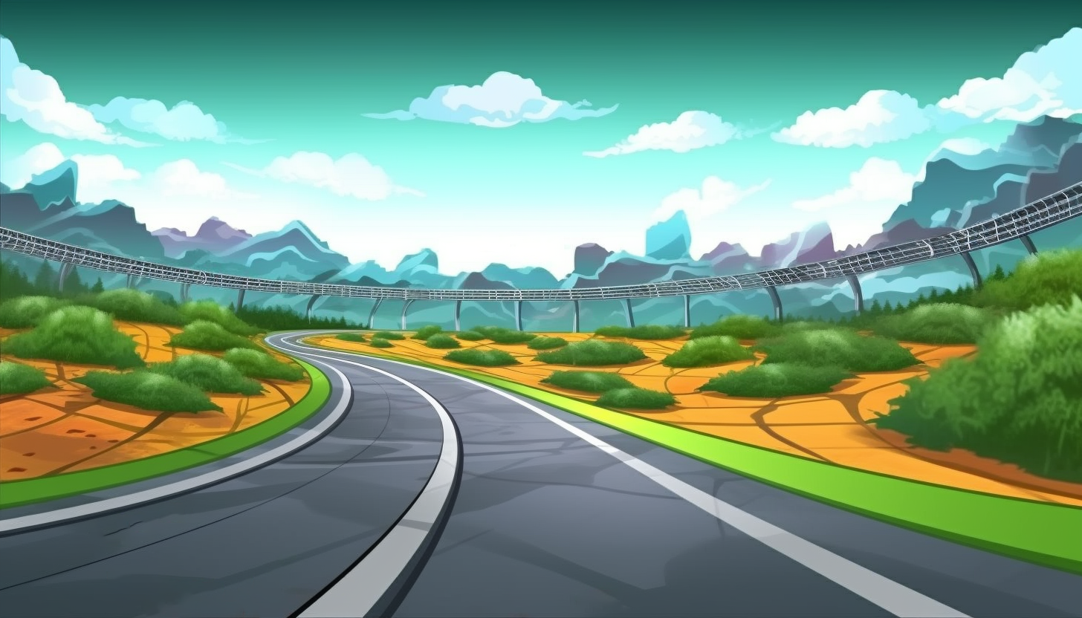







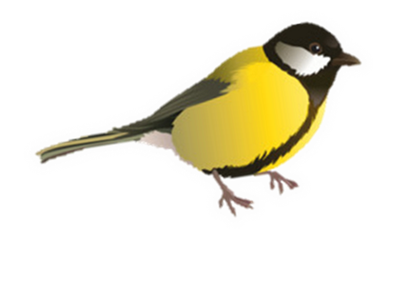

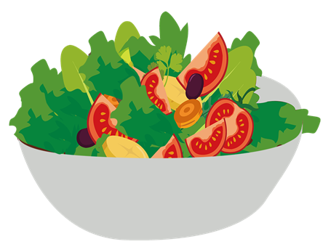




СЕ
СЫ
СУ
СА
СИ
СО
ы
Е
И
У
А
О
С
С
С
С
С
С

